Slide 1
Tjelesna i zdravstvena kultura 4. razred SŠ 5 Tibetanaca
Videolekciju pripremila: Anita Donđivić, mag.cin.
Videolekcija je pripremljena za potrebe online nastave i kao primjer dijeljenja dobre prakse.

Slide 2
Ishodi
Učenik:
Definira pojam 5 tibetanaca,
prepoznaje pozitivan učinak vježbi 5 tibetanaca,
samostalno izvodi vježbe 5 tibetanaca.
Izvor: Pixabay.com

Slide 3
Što su tibetanci?
Vježbe koje izvode tibetanski svećenici (stare 4 tisuće godina).
Višestruki pozitivni utjecaj na organizam:
- podižu koncentraciju, smanjuju depresiju i napetost, istežu tijelo,
- poboljšavaju san, probavu, rad žlijezda s unutrašnjim lučenjem,
- smanjuju bol u leđima, jačaju imunitet,
- povećavaju fizičku snagu i izdržljivost, ……..

Slide 4
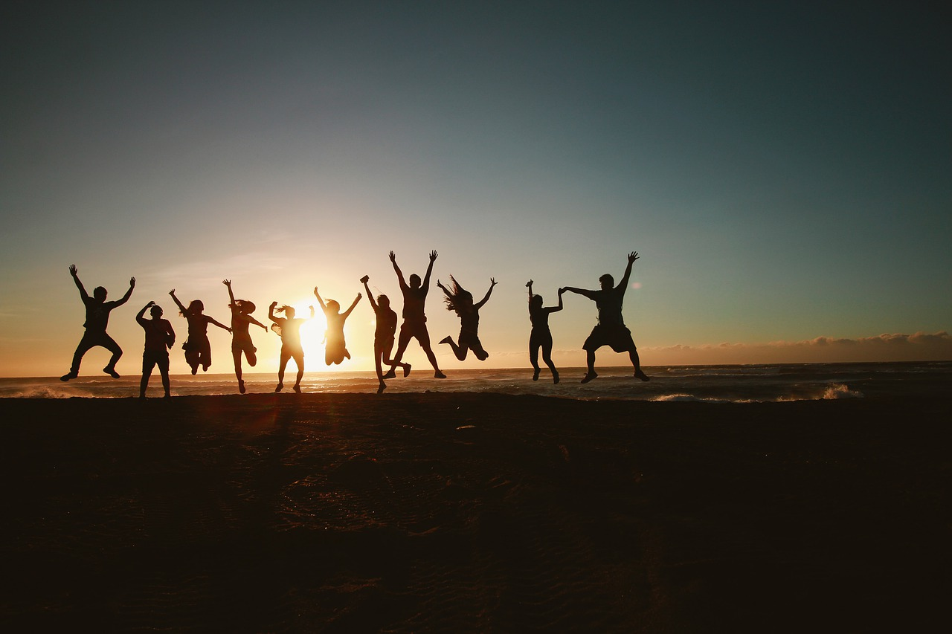
Što su tibetanci?
Izvor: Pixabay.com
5 vježbi koje se izvode određenim redosljedom (vrlo popularne).
Primjerene za sve životne dobi (od malih nogu do duboke starosti).
Stvaraju osjećaj zdravlja i vitalnosti.
Harmonija disanja i pokreta.

Slide 5
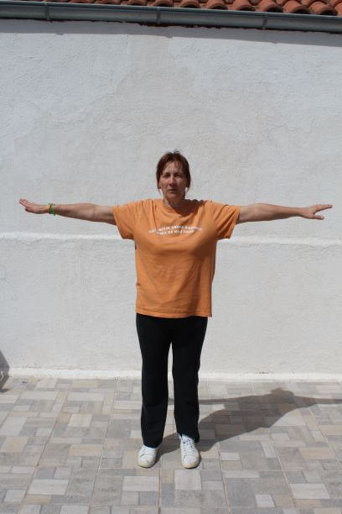
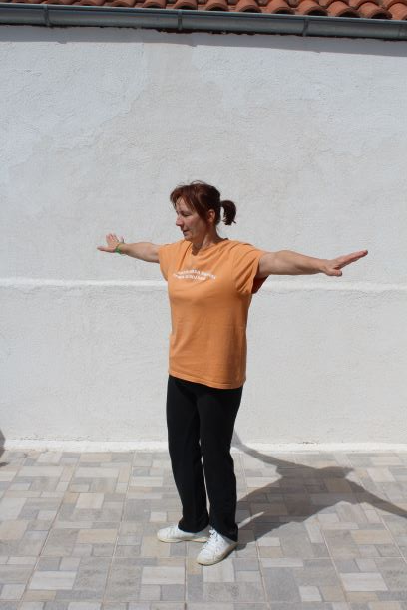
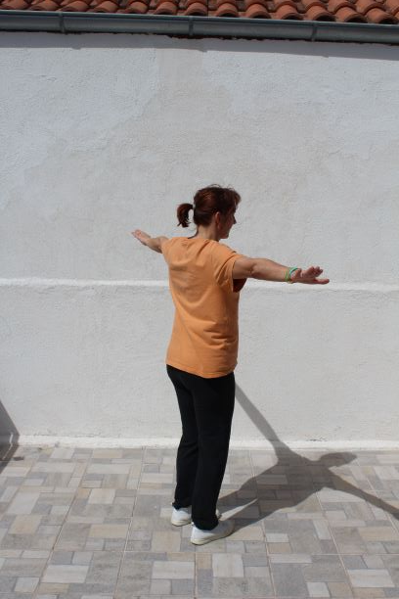
5 tibetanaca - prva vježba
Početni položaj - uspravan stav, ruke u odručenju,
u visini ramena, pogled naprijed.
Radite okret za 360° u desnu stranu
(smjer kazaljke na satu).

Slide 6
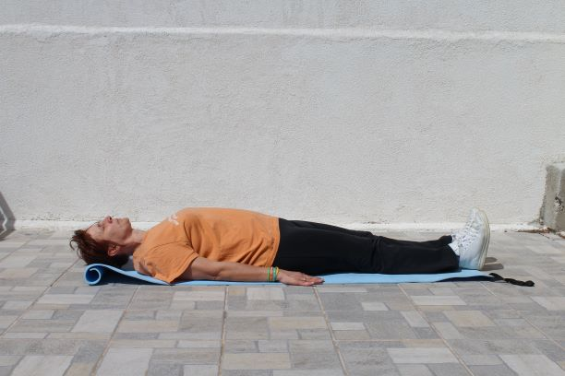
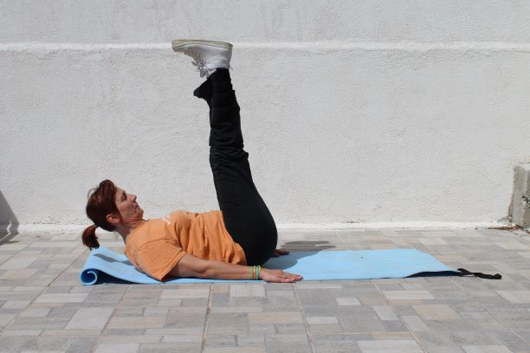
5 tibetanaca – druga vježba
Početni položaj tijela - opruženi na leđima ruke uz tijelo.
Istovremeno:
- podižete glavu od tla (brada prema prsima),
- podižete noge od tla (okomito na podlogu).
Vratite se u početni položaj.
Disanje pravilno i ritmično – udah pri podizanju,
izdah pri spuštanju.

Slide 7
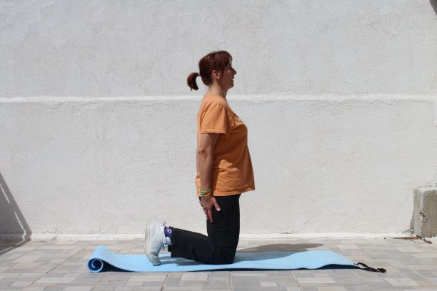
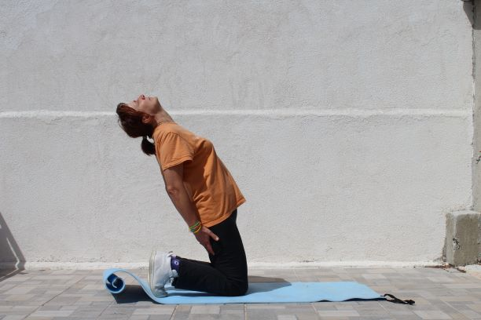
5 tibetanaca – treća vježba
Početni položaj – kleknete na koljena, tijelo uspravno,
ruke uz tijelo, dlanovi na bedra, brada na prsa.
Gurate tijelo nazad, zabacujete glavu (duboki udah).
Vraćate se u početni položaj (dugi izdah).

Slide 8
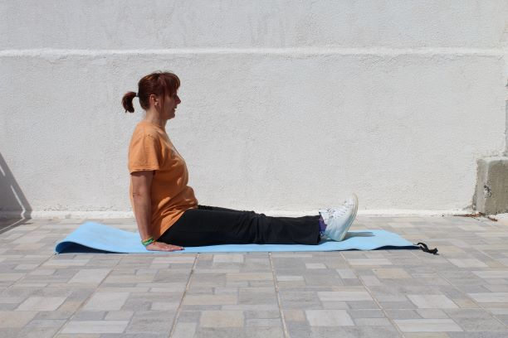
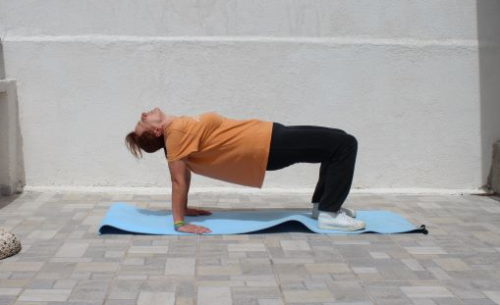
5 tibetanaca – četvrta vježba
Početni položaj – sjed pruženim nogama, ruke uz tijelo,
dlanovi na tlu uz kukove.
Zabacite glavu unazad i podignite kukove visoko (udah).
Vratite se u početni položaj (izdah).
Disanje duboko i ritmično.

Slide 9
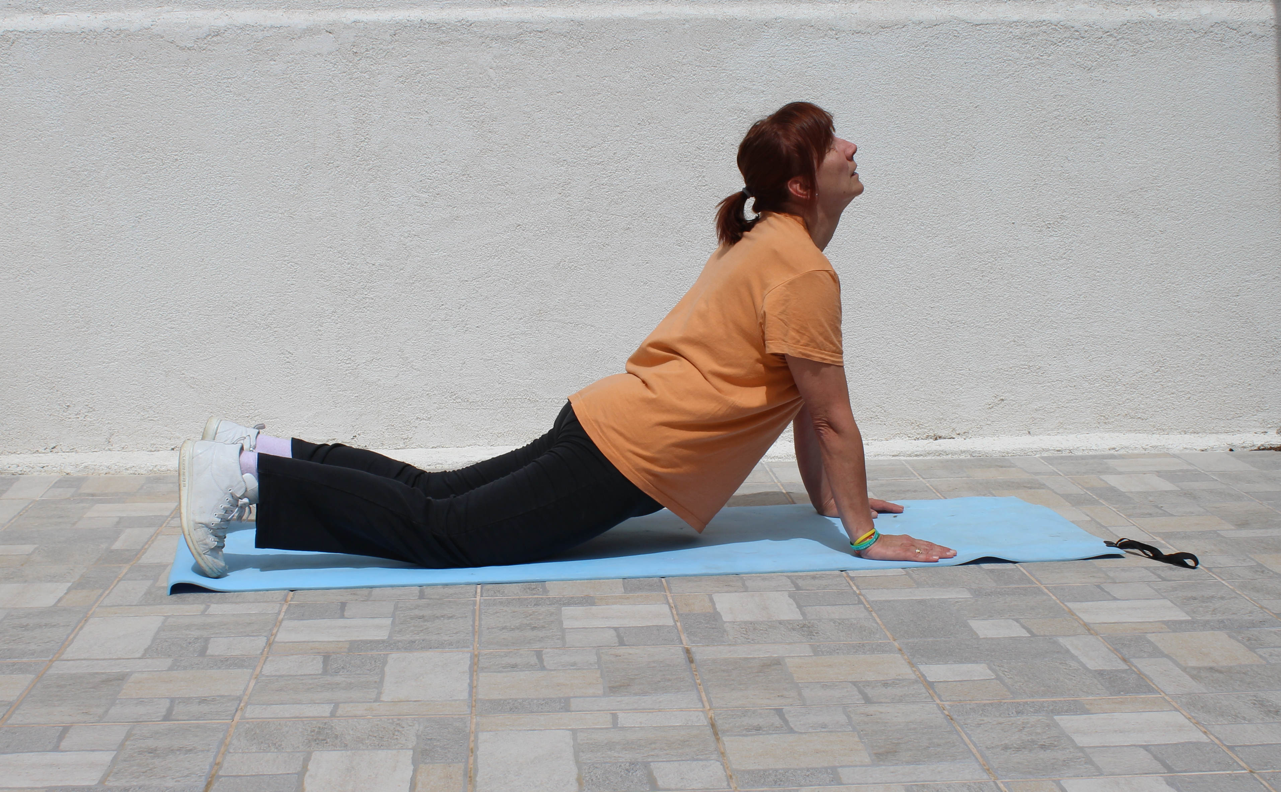
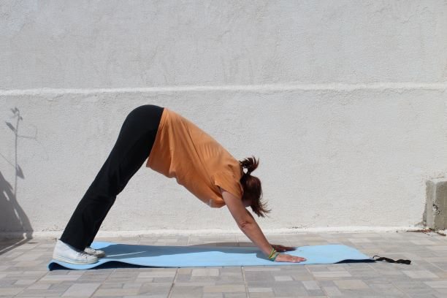
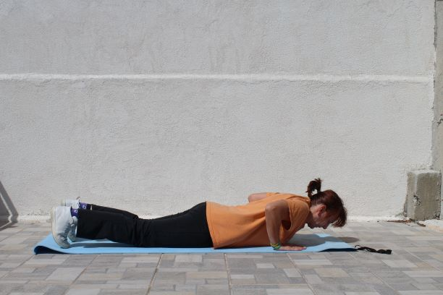
5 tibetanaca – peta vježba
Početni položaj – licem prema tlu, noge pružene,
dlanovi u visini prsiju, laktovi opruženi, leđa
izvijena, glava zabačena nazad.
Podignite kukove gore visoko, glava između ruku
(obrnuto slovo “V”) (duboki udah).
Spuštajući tijelo prema tlu vratite se u početni
položaj (dugi izdah).

Slide 10
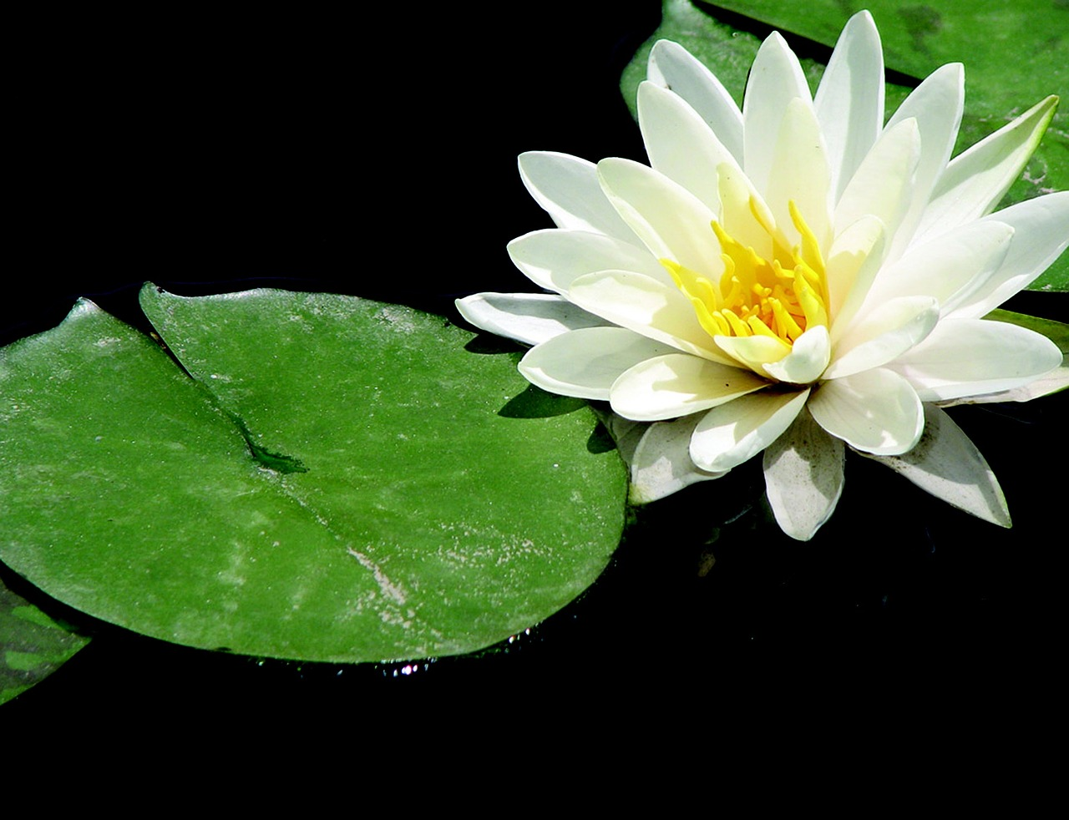
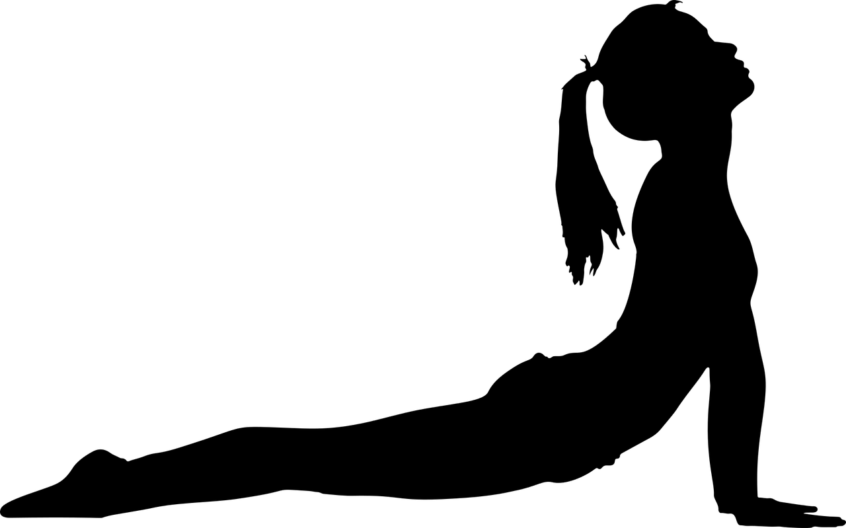
“Ritual” izvođenja vježbi 5 tibetanaca
Izvor slika: pixabay.com
Tajna moći “rituala” 5 tibetanaca (idealna kombinacija vježbi):
1. Redovitost izvođenja tjelesne aktivnost (vježbe se trebaju
izvoditi svakodnevno, bez iznimke).
2. Aktivacija svih mišićnih skupina kroz 5 vježbi.
3. Pravilno i koncentrirano disanje.
4. Postupno podizanje intenziteta rada (svaki tjedan povećati broj
ponavljanja svake vježbe – 3, 5, 7, …… 21).

Slide 11
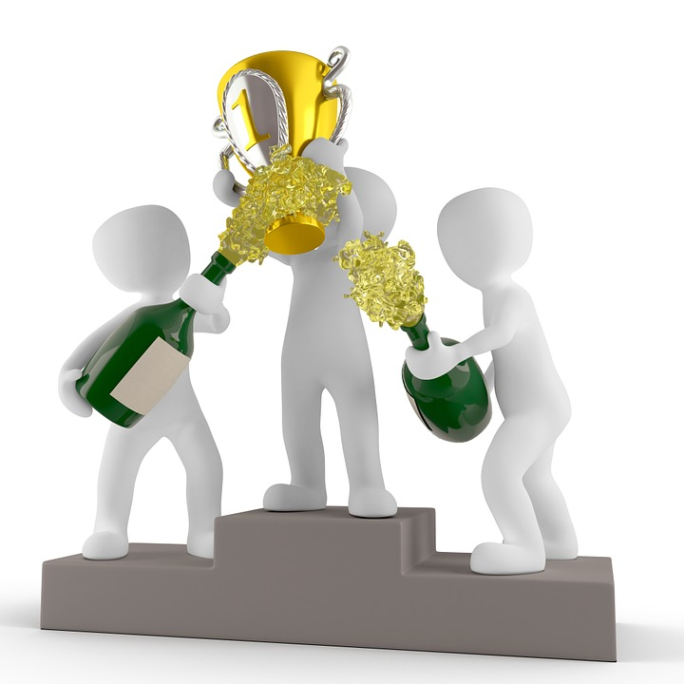
Izazov
Izvor slika: pixabay.com
Odvojite svaki dan 10 -15 minuta svog vremena.
Započnite “ritual” izvođenja vježbi 5 tibetanaca.
Prvi tjedan 3 ponavljanja, drugi tjedan 5 ponavljanja,
treći tjedan 7 ponavljanja,…… i tako redom do 21.
Svaki tjedan zaradite smajlić za trud.
10 zarađenih smajlića – VI STE POBJEDNIK!

Slide 12
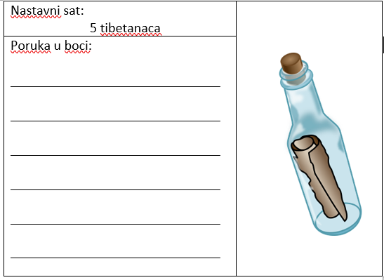
Izlazna kartica
Zamislite da možete svom nastavniku ili nastavnici tjelesne i zdravstvene kulture poslati poruku u boci. Napišite u poruci par rečenica kako ste doživjeli današnji nastavni sat.

Slide 13
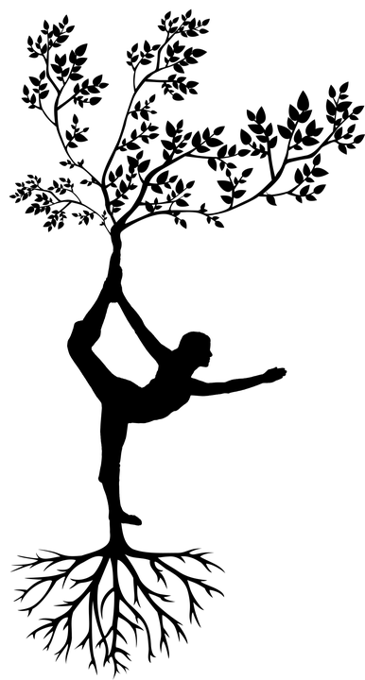
I Evo Nas Na Kraju Sata
Izvor slika: pixabay.com

